Slide 1
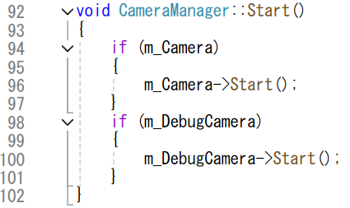

継承を使ったカメラ管理
現在のカメラ管理には１つ大きな問題があります。
それは、カメラの種類を増やした時の対応が面倒ということです。
このままイベント用のカメラなど種類を増やすほど、
上記の部分が増えていってしまいます。

Slide 2
継承を使ったカメラ管理
クラスの継承を使いこなすと、
このような種類の追加に対して柔軟に対応できます。
カメラ管理で練習してみましょう。
MEMO
クラスの継承とは、
ベースとなる基底クラスを準備しておき、
そこから機能を派生させた派生クラスを作ること。

Slide 3
継承を使ったカメラ管理
以下のように設計していきます。
■CameraBaseクラス（基底）
・カメラに必要な最低限の変数や関数を持っているクラス
■Cameraクラス（CameraBaseから派生）
・最低限の機能はCameraBaseが持っている
・従来通りプレイヤーを追従する機能だけ持っている
■DebugCameraクラス（CameraBaseから派生）
・最低限の機能はCameraBaseが持っている
・従来通り自由移動の機能を持っている

Slide 4
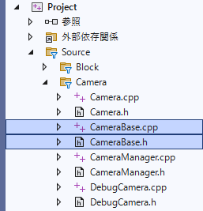
継承を使ったカメラ管理
まずはCameraBase.cpp/hを追加しましょう。

Slide 5
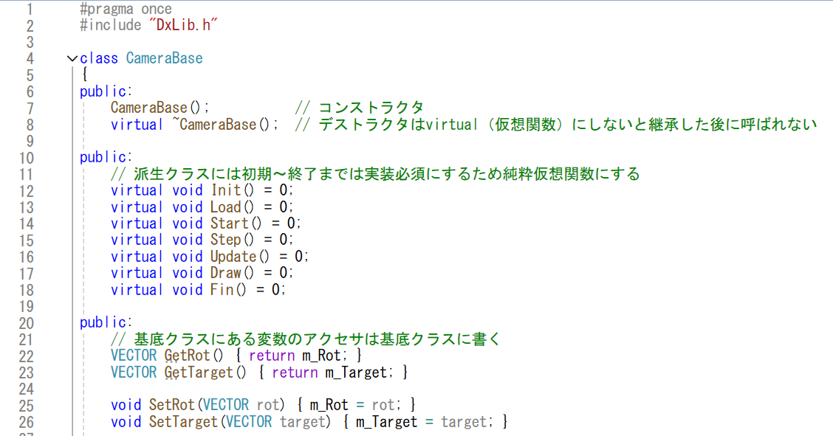
継承を使ったカメラ管理 練習
まずはCameraBase. hを書いていきます。（その１）

Slide 6
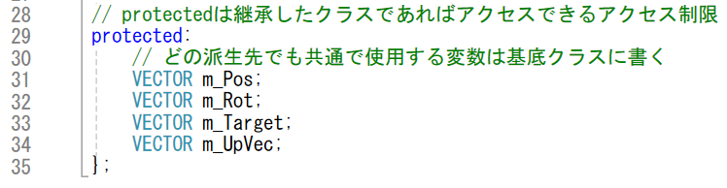
継承を使ったカメラ管理 練習
まずはCameraBase. hを書いていきます。（その２）

Slide 7
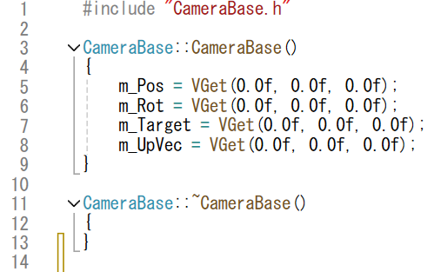
継承を使ったカメラ管理 練習
CameraBase.cppを書いていきます。
※純粋仮想関数は定義を書く必要はありません（オーバーライド必須のため）

Slide 8
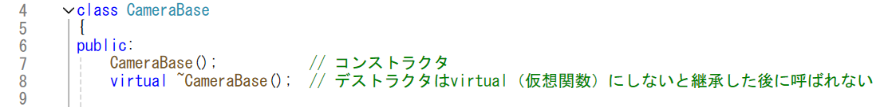
継承を使ったカメラ管理
基底クラスとなるクラスのデストラクタは必ず仮想関数にしましょう。
仮想関数にしないと、派生先のクラスを削除したときに、
基底クラスのデストラクタが呼ばれません。

Slide 9
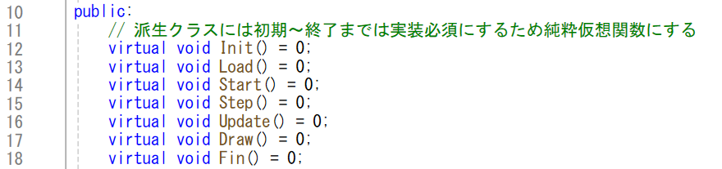
継承を使ったカメラ管理
初期化～終了処理はほとんどのオブジェクトには必要なものになります。
そのような関数は、基底クラスに純粋仮想関数として宣言しておくと、
派生したときは必ず実装しなければいけない関数とすることができます。
※派生先で実装しないとコンパイルエラーが発生します。

Slide 10
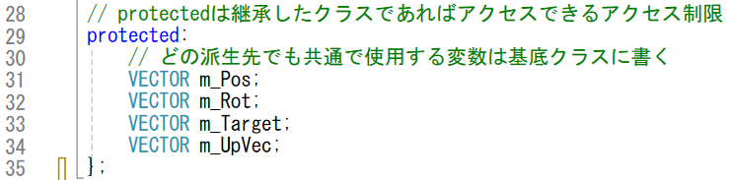
継承を使ったカメラ管理
全てのカメラに必要そうな関数や変数は基底クラスで宣言します。
アクセス制限であるprotectedは、
自身と派生先のクラスにのみアクセスを許すアクセス制限です。
つまり、これらはCameraBaseを継承しないと使用できません。

Slide 11
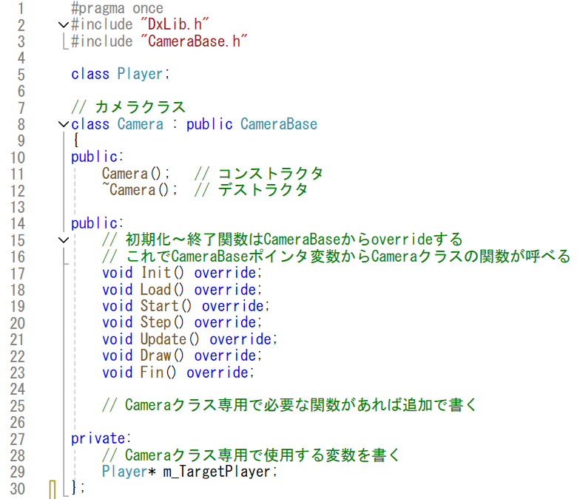
継承を使ったカメラ管理 練習
ではCameraクラスにCameraBaseを継承させましょう。
CamreaBase継承
各関数をオーバーライド
基底クラスにあるものは削除

Slide 12
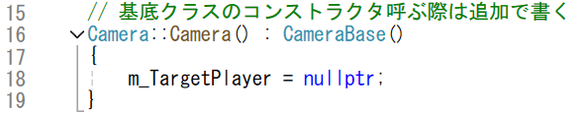
継承を使ったカメラ管理 練習
コンストラクタでは基底クラスのコンストラクタを呼びましょう。
基底クラスで初期化しているものは不要なので削除しましょう。

Slide 13
継承を使ったカメラ管理 練習
Cameraと同じ要領でDebugCameraも対応しましょう。

Slide 14
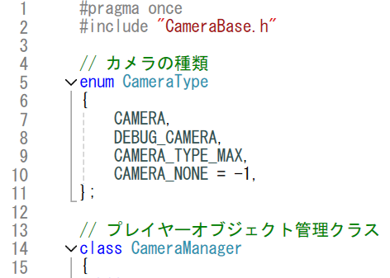
継承を使ったカメラ管理 練習
最後にCameraManagerを整えます。まずはカメラの種類を定義しましょう。

Slide 15
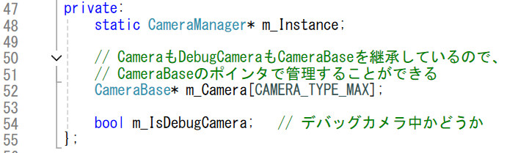
継承を使ったカメラ管理 練習
全てのカメラを配列で管理します。

Slide 16
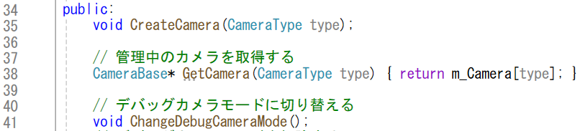
継承を使ったカメラ管理 練習
配列にしたことによる修正を入れます。（その１）

Slide 17
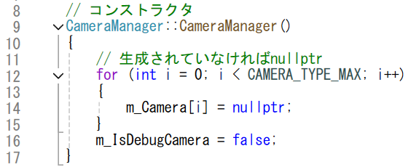
継承を使ったカメラ管理 練習
配列にしたことによる修正を入れます。（その２）

Slide 18
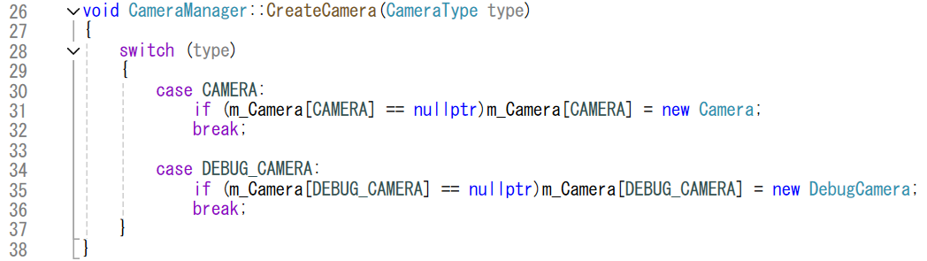
継承を使ったカメラ管理 練習
配列にしたことによる修正を入れます。（その３）

Slide 19
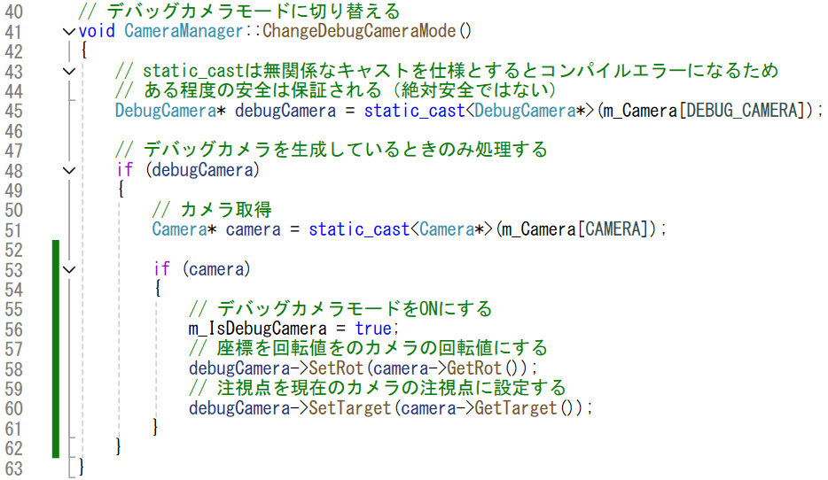
継承を使ったカメラ管理 練習
配列にしたことによる修正を入れます。（その４）

Slide 20
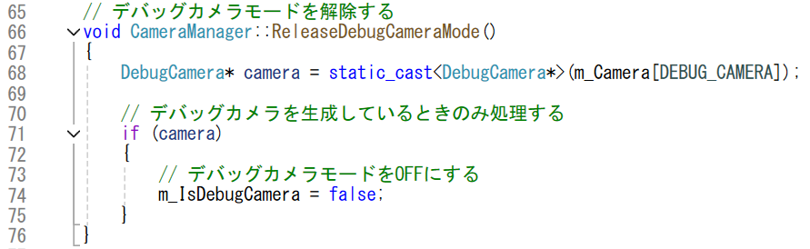
継承を使ったカメラ管理 練習
配列にしたことによる修正を入れます。（その５）

Slide 21
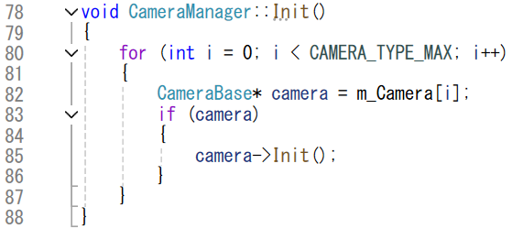
継承を使ったカメラ管理 練習
配列にしたことによる修正を入れます。（その６）
Draw関数まで同様に修正します。

Slide 22
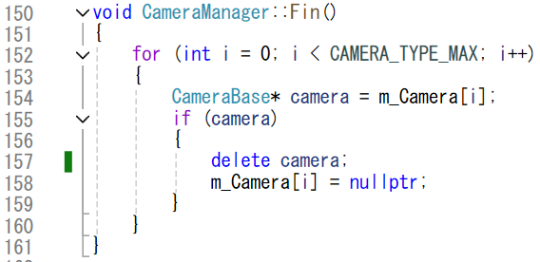
継承を使ったカメラ管理 練習
配列にしたことによる修正を入れます。（その７）

Slide 23
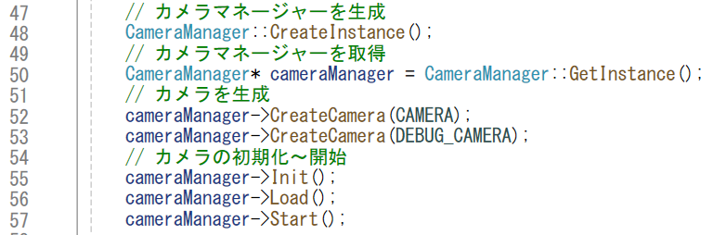
継承を使ったカメラ管理 練習
最後にMain.cpp側の呼び出しを修正します。

Slide 24

継承を使ったカメラ管理
CameraもDebugCameraも、CameraBaseを継承したことにより、
CameraBaseのポインタで管理できるようになりました。
MEMO
基底クラスのポインタ変数は、継承された派生クラスを参照することもできる。

Slide 25
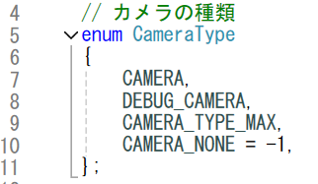
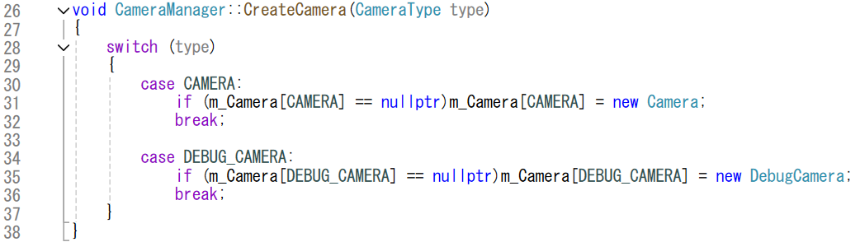
継承を使ったカメラ管理
カメラの種類を増やしたい場合は、enumのタイプと生成処理を追加します。

Slide 26
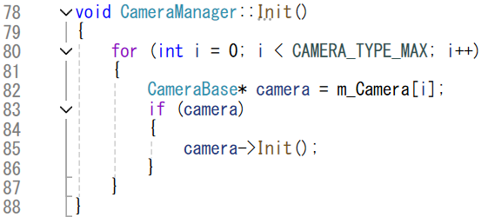
継承を使ったカメラ管理
あとはInit～Fin関数が自動で関数を呼んでくれます。
MEMO
cameraはCameraBaseポインタ型だが、
参照先がCameraでnewされていればCameraのInit,
参照先がDebugCameraでnewされていればDebugCameraのInitが呼ばれる。
※ブレークポイントを置いて確認してみましょう。

